Slide 1
Операциялық жүйеге енгізу-шығаруда қойылатын талаптар
11 Дәріс

Slide 2
Енгізу-шығару процесін қамтамасыз ету кезіндегі ОЖ-ге қойылатын негізгі талаптар:
құрылғының ерекше тәуелсіздігі;
қателіктерді мүмкін болатын ең төменгі деңгейде орындау;
синхронды және асинхронды деректерді беру режимдерін қолдану;
деректерді буферлеу;
ортақ пайдалану құрылғылары мен арнайы құрылғылар.

Slide 3
Енгізу-шығару процесінің негізгі тұжырымдамасы - бұл құрылғы тәуелсіздігі, яғни ОЖ кез-келген енгізу-шығару құрылғысына белгілі бір құрылғыны анықтамай-ақ кіре алатын бағдарламалар құру мүмкіндігін қамтамасыз етуі керек.
Мысалы: кіріс файлын оқитын бағдарлама оны қатты дискіден, DVD-ден және флэш-дискіден әр нақты құрылғы үшін бағдарламаны өзгертпей оқи білуі керек

Slide 4
Әр құрылғыда басқа құрылғыдан өзгеше, оқуға немесе жазуға арналған командалар тізбегі бар.
Бұл әртүрлілікті мәселені шешу операциялық жүйеге байланысты.

Slide 5
Қателерді өңдеу аппараттық құралға мүмкіндігінше жақын жерде жүргізілуі керек. Егер контроллер оқылған қатені анықтаса, оны өздігінен түзетуге тырысу керек. Егер ол оған төтеп бере алмаса, онда құрылғы драйвері оны қайта оқуға тырысып, өңдеуі керек.

Slide 6
Көптеген қателер кездейсоқ сипатта болады (мысалы, оқу басындағы шаң дақтары туындаған оқу қателері) және операция қайталанған кезде көбінесе жоғалады.
Көптеген жағдайларда қателерді түзету жүйенің төменгі деңгейлерінде жасалуы мүмкін, содан кейін жоғарғы деңгейлер оның бар екендігі туралы тіпті білмейді.

Slide 7
Буферлеу.
Көбінесе, құрылғыдан келетін мәліметтерді тікелей оның соңғы орнында сақтау мүмкін емес. Мысалы, деректер пакеті желі арқылы келген кезде, бір жерде сақталып және талданғанға дейін операциялық жүйе оны қайда орналастыру керектігін білмейді.
Сонымен қатар, кейбір құрылғылар (мысалы, сандық аудио құрылғылар) нақты уақыт режимінде жұмыс істеуге қатаң талаптар қояды, сондықтан деректерді буферден қабылдау жылдамдығы буферді толтыру жылдамдығына тәуелді болмайтындай етіп алдын ала шығыс буферіне орналастыруы керек, бұл оны босатуға жол бермейді.

Slide 8
Бөлісетін құрылғылар мен арнайы құрылғылар.
Кейбір енгізу-шығару құрылғыларын, мысалы дискілерді, көптеген пайдаланушылар бір уақытта қолдана алады. Бір уақытта бірнеше дискідегі ашық файлдармен жұмыс жасағанда, ешқандай проблема болмайды.
Ал принтерлер сияқты басқа құрылғыларды ол осы құрылғымен жұмысын аяқтағанға дейін бір пайдаланушыға бөлу керек. Осыдан кейін принтерді басқа қолданушы ала алады.

Slide 9
Енгізу-шығару бағдарламалық қамтамасыздандыру төрт қабатқа бөлінеді:
Үзілулерді өңдеу
Құрылғы драйверлері
Құрылғының тәуелсіз операциялық жүйесі
пайдаланушы бағдарламалық қамтамасыз қабаты.
Әр деңгей объективті функцияға және іргелес деңгейлері бар белгілі бір интерфейске ие.

Slide 10
Үзілу - бұл бағдарламаны орындаудың табиғи тәртібінің өзгеруі, бұл жүйенің сыртқы құрылғыларға жауап беру қажеттілігімен байланысты.
Үзілу механизмі тиісті компьютерлік жабдықтармен және бағдарламалық қамтамасыз етумен қамтамасыз етілген.

Slide 11
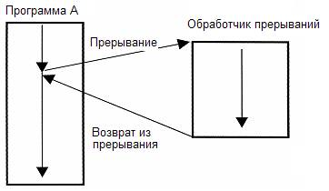
Үзілу болған кезде арнайы үзіліс өңдегіші процедурасы шақырылады. Бұл туындаған әрбір жағдайға арналған арнайы бағдарлама. Осы бағдарлама орындалғаннан кейін тоқтатылған (үзілген) бағдарлама жұмысын қайта бастайды.

Slide 12
Сыртқы үзілу сыртқы құрылғының сигналы бойынша пайда болады, мысалы:
жүйеге қажетті диск блогы оқылғанын және оның мазмұны бағдарламаға қол жетімді екенін хабарлайтын үзілу;
жүйеге таңбаны принтерде басып шығару аяқталғанын және келесі таңба шығарылуы керек екенін хабарлайтын үзілу;
электр қуатының үзілуі;
енгізу-шығару жұмысының қалыпты аяқталуы (мысалы: пернетақтадағы пернені басу);
таймерді үзілу.

Slide 13
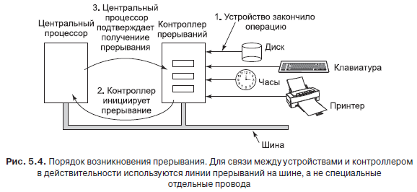
Үзіліс механизмі тиісті компьютерлік жабдықтармен және бағдарламалық қамтамасыз етумен қамтамасыз етілген.

Slide 14
Компьютерге қосылған әрбір кіріс / шығыс құрылғыны басқару үшін оның ерекшеліктерін ескеретін арнайы бағдарлама қажет. Бұл бағдарлама құрылғы драйвері деп аталады.
Барлық құрылғыға арналған код құрылғы драйверіне орналастырылған. Әрбір драйвер бір типтегі немесе бір сыныптағы құрылғыларды басқарады. Операциялық жүйеде тек құрылғы драйвері оның құрылғысының ерекшеліктері туралы біледі.

Slide 15
Драйверді әдетте құрылғы өндірушісі жасайды және осы құрылғымен бірге жеткізіледі. Әрбір амалдық жүйе өзінің драйверлерін қажет ететіндіктен, құрылғы өндірушісі әдетте бірнеше танымал операциялық жүйелер үшін драйверлерді жеткізеді.

Slide 16
Құрылғының әр драйвері әдетте құрылғының бір түрін немесе көбінесе байланысты құрылғылардың бір класын басқарады.
Тінтуір драйвері тінтуірден, оның қаншалықты жылжытылғандығы және қазіргі уақытта қандай түймелер басылғандығы туралы ақпарат алуы керек.
Диск жүргізушісі секторлар, жолдар, цилиндрлер, бастар, бас блоктарының қозғалысы, электр жетектері және дискінің қалыпты жұмысын қамтамасыз ететін барлық басқа механизмдер туралы бәрін білуі керек.
Бұл драйверлердің бір-бірінен мүлдем өзгеше болатыны сөзсіз.

Slide 17
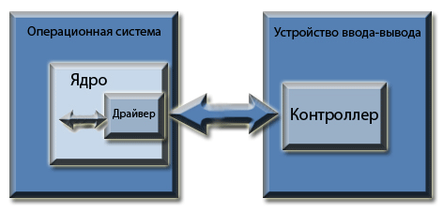

Slide 18
Құрылғы драйверінің бірнеше функциялары бар, мысалы:
нақты құрылғылардан тәуелсіз, олардың деңгейінде орналасқан және олардың орындалу тәртібін қадағалайтын ОЖ қабатынан деректерді оқуға және жазуға арналған абстрактты сұраныстарды қабылдау.
Деректерді беруді бастамас бұрын құрылғыны қосу немесе оның қозғалтқышын қосу қажет болуы мүмкін. Құрылғы қосылып, пайдалануға дайын болған кезде оны басқаруға болады.
құрылғыны басқару дегеніміз оған командалар тізбегін шығаруды білдіреді. Не істеу керектігіне байланысты командалардың ретін драйвер анықтайды .

Slide 19
Құрылғы-тәуелсіз операциялық жүйе қабаты. Функциялар:
Құрылғы драйверлеріне бірыңғай интерфейсті ұсыну
Буферлеу
Қате туралы хабарламалар
Бөлінген құрылғыларды бөлу және шығару
Құрылғыдан тәуелсіз блок мөлшерін қамтамасыз ету

Slide 20
Белгілі бір құрылғыдан тәуелсіз бағдарламалық қамтамасыз етудің негізгі рөлі барлық құрылғылар үшін жалпы енгізу-шығару функцияларын орындау және пайдаланушы деңгейінде бағдарламалық қамтамасыздандырудың бірыңғай интерфейсін қамтамасыз ету болып табылады.

Slide 21
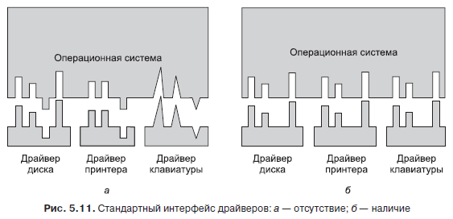
Операциялық жүйелерді құру кезіндегі өткір мәселелердің бірі - барлық құрылғылар мен кіріс-шығыс драйверлерге біркелкі көрініс беру.

Slide 22
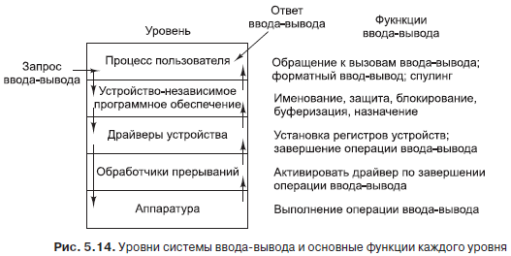
Пайдаланушы бағдарламалық қамтамасыз қабаты

Slide 23
Кіріс / шығудың негізгі қағидасы кез-келген енгізу-шығаруды басқару операциялары артықшылықты деп саналады және оны тек ОЖ өзі орындай алады.
Бұл принципті қамтамасыз ету үшін процессорлардың көпшілігінде екі режимді енгізеді:
пайдаланушы режимі – енгізу-шығару командаларын орындауға тыйым салынады;
супервайзер режимі – енгізу-шығару командаларын орындауға рұқсат етіледі.

Slide 24
Енгізу-шығару супервайзердің негізгі міндеттері:
қолданбалы тапсырмалардан және жүйенің өзі модульдерінен сұраныстарды қабылдау, олардың дұрыстығын және орындалуын тексеру;
енгізу-шығаруды жоспарлау: орындау немесе кезекке қою;
енгізу-шығаруды бастау - басқаруды драйверлерге беру;
үзілу сигналдарын алған кезде бақылауды үзілуді өңдеудің тиісті бағдарламасына ауыстыру;
егер қате пайда болса, қате туралы хабарлау;
енгізу-шығару операциясының аяқталғандығы туралы сигнал беру.

